Slide 1
算法与数据结构
曹倩

Slide 2
第一章 绪 论
1.1 数据结构的形成
1.2 数据结构的发展概况和地位
1.3 基本概念和术语
1.4 抽象数据类型的表示与实现
1.5 算法和算法分析

Slide 3


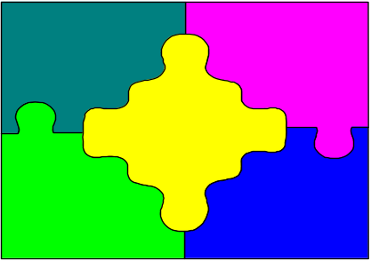
1.1数据结构的形成
计算机学科简单说是研究信息在计算机中的表示和加工处理的科学。
现实世界
的问题
计算机系统
问题的解答
问题的描述包括：
要处理的数据
期望的结果
（隐含了对数据实施的操作
-运算）
问题处理软件（程序）：
数据在计算机中的存储
某种语言描述的算法（程序）
问题处理结果：
表格
图形等等

Slide 4
1.1数据结构的形成
涉及到两个方面（利用计算机解决现实问题）：
  ♣ 信息的表示（存储）
  ♣ 信息的加工处理
出现了如下一些变化：
♣ 计算机由单一科学到几乎渗透到各个学科 ；
♣ 加工的对象由数值型变为数值型和非数值型；
♣ 处理的数据量由小变为大、巨大（海量存储、计算）；
♣ 数据之间的关系由简单变复杂。

Slide 5
1.1数据结构的形成
可以想到：
将一“大堆杂乱无章”的数据交给计算机处理是很不明智的，结果是加工处理的效率会非常低，有时甚至根本无法进行。
于是：
人们开始考虑如何更有效地描述、表示、处理数据的问题，除了不断提高计算机技术外（其他课程），很重要的一个方面是通过研究、分析数据本身的特点，利用这些特点提高数据表示和处理的效率。——这就是数据结构
信息的表示和组织形式直接影响到数据处理的效率！

Slide 6
1.1数据结构的形成
大型程序的出现，软件设计相对独立，越来越重视数据结构，认为程序设计的实质是对确定的问题涉及的数据选择一种好的结构，再设计好的算法。
N.Wirth（沃斯 ） 提出：
程序 = 数据结构 + 算法

Slide 7
1.2 数据结构的发展概况及地位
一、发展概况
从时间上看：
50年代末∼60年代初
萌芽期 分散于其他课程中
60年代中∼70年代初
形成发展期 68年成为独立课程
70年代中∼80年代初
完善期
80年代中∼今
完善更新期
在我国，80年代初才列入计算机科学教学计划

Slide 8
1.2 数据结构的发展概况及地位
从内容上看：
最初：介绍一些表处理系统
稍后：讨论图论，尤其是表和树
再后：讨论离散数学的内容，集合、代数、格
再后：确定了三种基本数据结构及存储结构
再后：加入了分类、检索和文件系统
近几年：涉及到了面向对象的内容

Slide 9
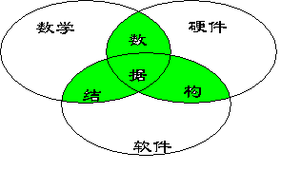
1.2 数据结构的发展概况及地位
二、地位
内容上：
计算机学科中：数据结构是计算机程序设计的重要理论技术基础，计算机学科的核心课程，专业技术基础课；理工科专业的热门选修课。

Slide 10
1.3 基本概念和术语
[数据 ：Data] 用于描述客观事物的数值、字符等一切可以输入到计算机中，并由计算机加工处理的符号集合。
[数据元素 ：Data Element] 数据中的一个个个体，是数据的基本单位。
[数据项 ：Data Item] 构成数据元素的成份，是数据不可分割的最小单位。一般，数据元素由若干个数据项组成。

Slide 11
1.3 基本概念和术语
[结构：Relation] 数据元素之间的关系。
[数据结构：data structure] 数据元素及数据元素之间的相互关系，或数据元素的组织形式。
数据结构包括:
逻辑结构
物理结构（存储结构）
数据的操作

Slide 12
数据结构涉及的三个方面：
Chap2线性表
Chap3串
线性结构
Chap4栈和队列
Chap5数组
数据的逻辑结构
数据结构
树结构
-- Chap6树和二叉树
非线性结构
图结构
-- Chap7图
顺序存储
数据的存储结构
链式存储
Chap8
数据的操作：初始化、插入、删除、查找、排序等
Chap9

Slide 13
1. 数据的逻辑结构：数据元素之间的逻辑关系。
  元素之间本身固有的逻辑关系，与计算机无关
  通常分为三类基本结构：
  一、线性结构 结构中的数据元素之间存在一对一的关系。
  二、树结构 结构中的数据元素之间存在一对多的关系。
  三、图结构（网结构） 结构中的数据元素之间存在多对多的关系。
注意：树结构和图结构又被称为非线性结构

Slide 14

线性结构
  例1 书目自动检索系统
书目文件
书目卡片
登录号：
书名：
作者名：
分类号：
出版单位：
出版时间：
价格：

Slide 15
例1 书目自动检索系统
  数据：每本书的信息，如：书名、作者、出版社、出版日期等。
  功能：书目检索、入库、借书、还书等。
  操作：书目数据逻辑组织、存储方法；检索、入库等操作实现算法。

Slide 16
树结构
  例2 人机对奕问题
……..
……..
…...
…...
…...
…...

Slide 17
例2 人机对奕问题
  问题：人机对弈，即人与计算机下棋。
  数据：各种棋局状态，确切说就是描述棋盘格局的信息。
  功能：走棋，即选择一种策略使棋局状态发生变化（由一个格局派生出另一个格局）
  操作：“格局”数据逻辑组织、存储方法；走棋操作实现算法。

Slide 18
图结构
  例3 田径比赛的时间安排问题
设田径比赛项目有：A，B，C，D，E，F
参赛选手:丁一，马二，张三，李四，王五
参赛项目表如下，问如何安排比赛时间，才能使得：
（1）每个比赛都能顺利进行（无冲突）；
（2）尽可能缩短比赛时间。
设圆圈代表比赛项目
若两个项目不能同时举行，则连线
设一种颜色代表一个时间片
姓名 | 项目1 | 项目2 | 项目3
丁一 | A | B | E
马二 | C | D
张三 | C | E | F
李四 | D | F | A
王五 | B | F
A
B
F
E
D
C

Slide 19
2. 数据的存储结构 ：
  数据元素及其关系在计算机中的存储表示（映象），即数据结构在计算机中的组织形式,又称为数据的物理结构。
  两种形式：
    顺序：数据元素逐个连续存放（通过物理相邻来确定关系）
    非顺序：数据元素任意存放，物理位置不一定相邻（通过存储地址（指针）确定关系）
一个数据结构要存放，一方面要把数据元素存起来，另一方面，还必须把数据元素之间的逻辑关系也表示出来：
要么用数据元素在物理上的相邻来表示逻辑关系
要么用数据元素的存储地址（指针）来表示逻辑关系
顺序存储结构
链式存储结构

Slide 20

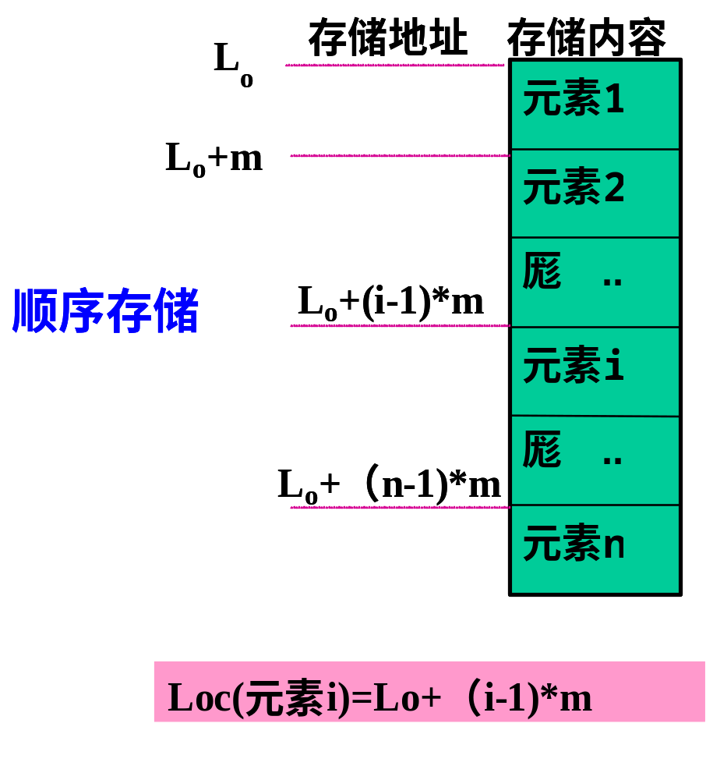
顺序存储

Slide 21
链式存储
head
1345
元素1
1400
元素2
1536
元素3
1346
元素4
∧
存储地址 | 存储内容 | 指针
1345 | 元素1 | 1400
1346 | 元素4 | ∧
……. | …….. | …….
1400 | 元素2 | 1536
……. | …….. | …….
1536 | 元素3 | 1346

Slide 22
3. 数据的操作 ：
对一种数据结构中的数据元素进行各种运算或处理
  初始化
  判断是否空状态
  统计数据元素个数
  判断是否包含指定元素
  遍历
  插入指定元素
  删除指定元素
  查找某个元素
需要注意：存储结构不同则操作的具体实现算法不同

Slide 23
数据结构涉及的三个方面：
Chap2线性表
Chap3串
线性结构
Chap4栈和队列
Chap5数组
数据的逻辑结构
数据结构
树结构
-- Chap6树和二叉树
非线性结构
图结构
-- Chap7图
顺序存储
数据的存储结构
链式存储
Chap8
数据的操作：初始化、插入、删除、查找、排序等
Chap9

Slide 24
[数据类型 Data Type]
一个类型和定义在这个类型上的操作集合
高级语言通常预定义一些基本数据类型和构造数据类型：
  基本数据类型：单个的、不可分解的
    整型、浮点型、字符型、布尔型
  构造数据类型：基本的数据类型和已定义的构造数据类型按照一定的语法规则组织起来
    数组、类、接口
注意：数据类型并不局限于高级语言，它实际上是一个广义的概念。
思考：若高级语言中没有的数据类型而你又需要该怎么办？

Slide 25
1.4 抽象数据类型的表示和实现
[抽象数据类型 Abstract Data Type （ADT）] 一个数学模型及定义在这个模型上的一组操作（或运算）。
抽象数据类型 = 数学模型 + 操作
ADT的两个特征：
  数据抽象：舍去复杂系统中非本质的细节，只把其中某些本质的、能反映系统重要宏观特性的东西提炼出来，构成系统的模型。
  数据封装：可以直接使用提供的接口，不关心内部实现。

Slide 26
1.4 抽象数据类型的表示和实现
抽象数据类型声明：
  ADT名称、数据描述、操作描述
如何定义一个抽象数据类型呢？
ADT 抽象数据类型名{
数据描述：
基本操作：
} ADT 抽象数据类型名

Slide 27
例：抽象数据类型 复数的定义
问题描述：在高级语言中，没有复数类型，但是我们可以借助已有的数据类型解决复数类型的问题。
ADT complex{
数据描述:
D={<c1,c2>| c1,c2均为实数，其中c1为实部，c2为虚部}
基本操作:
create(z,x,y) {生成复数}
add(z1,z2,s) {复数加法} subtract(z1,z2,difference) {复数减法}
multiply(z1,z2,product) {复数乘法}
get_realpart(z) {求实部}
get_imagpart(z) {求虚部}
printc(z) {输出该复数}
} ADT complex

Slide 28
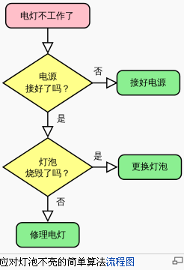
1.5 算法和算法分析—本章重点
一、算法的定义和特性
算法 （Algorithm ）：是对特定问题求解步骤的一种描述。
算法是指令的有限序列，其中每一条指令表示一个或多个操作。

Slide 29
1.5 算法和算法分析—本章重点
算法具有以下五个特性：
（1）有穷性 一个算法必须总是在执行有穷步之后结束，且每一步都在有穷时间内完成。
（2）确定性 算法中每一条指令必须有确切的含义，不存在二义性。且在任何条件下算法都只有一条执行路径。

Slide 30
1.5 算法和算法分析—本章重点
（3）可行性 一个算法是可行的，即算法描述的操作都是可以通过已经实现的基本运算执行有限次来实现的。
例：“增加变量x的值”就不可行，因为不确定增加量
（4）输入 为算法加工的对象。一个算法有零个或多个输入，这些输入取自于某个特定的对象集合。
（5）输出 一个算法有一个或多个输出，这些输出是同输入有特定关系的量。
有穷性和可行性是算法最重要的两个特征

Slide 31
二. 算法设计的原则
1.5 算法和算法分析—本章重点
正确性：
指对一切合法的输入数据，该算法经过有限时间的执行能产生正确（满足规格说明要求）的结果。“正确性”理解的四个层次：
（1）不含语法错误—基础;
（2）对于几组输入数据结果正确；
（3）精心选择的、典型的、苛刻的数据可以达到满足要求的结果;
（4）所有数据。
通常以（3）的正确性作为衡量一个算法是否合格的标准

Slide 32
二. 算法设计的原则
1.5 算法和算法分析—本章重点
可读性：
有利于设计者和他人阅读、理解、修改和重用。特别是多人合作的情况
健壮性：
对于非法的输入，算法可以作出合适的处理，而不是停机中断等。应返回一个表示错误或错误性质的值
算法效率如何度量呢？
效 率：
算法执行需要花费的时间和空间。
时间：基本操作（运算）次数
空间：占用的存储空间数量
效率

Slide 33
三. 算法效率的度量
1.5 算法和算法分析—本章重点
1.和算法执行时间相关的因素有：
  算法选用的策略
  问题的规模
  编写程序的语言
  计算机执行指令的速度

Slide 34
三. 算法效率的度量
1.5 算法和算法分析—本章重点
2. 语句频度
定义：算法中一个基本操作执行的次数。
for(i=0;i<n;i++) //
for(j=0;j<n;j++) //
{
c[i][j]=0; //
for(k=0;k<n;k++) //
c[i][j]=c[i][j]+A[i][k]*B[k][j]; //
}
n+1
n*(n+1)
n*n
n*n*(n+1)
n*n*n

Slide 35
三. 算法效率的度量
3.
T(n) ：算法中可执行语句的频度之和。其中，n为问题的规模
1.5 算法和算法分析—本章重点
重要！
for(i=0;i<n;i++) //
for(j=0;j<n;j++) //
{
c[i][j]=0; //
for(k=0;k<n;k++) //
c[i][j]=c[i][j]+A[i][k]*B[k][j]; //
}
n+1
n*(n+1)
n*n
n*n*(n+1)
n*n*n
语句频度之和: T（n）=（n+1）+n*（n+1）+n*n +n*n*(n+1) +n*n*n = 2n^3+3n^2+2n+1

Slide 36
三. 算法效率的度量
3. 算法的时间复杂度
1.5 算法和算法分析—本章重点
语句频度之和T（n）=2n^3+3n^2+2n+1
当n->∞时，lim(T(n)/n^3)=2
所以：
T(n)与n^3为同阶无穷大
或说T(n)与n^3成正比
或说T(n)的量级为n^3
记作：
T(n)=O（n^3）
算法的时间复杂度又称算法的渐进时间复杂度
常见

Slide 37
1.5 算法和算法分析—本章重点
注意：
  O为大写的O ，是一个渐进符号。
  O(n)表示n无限大时的增长率。
例如：
f(n)=10000 则O(1)
f(n)=2n 则O(n)
f(n)=n²+n 则O(n²)
f(n)=3n³+2n²-n 则O(n³)
大O运算规则：
O(c·f(n))=O(f(n))，其中 c表示一个常数

Slide 38
1.5 算法和算法分析—本章重点
设计算法时：
应使T(n)的量级越小越好
要抓住一些循环语句的执行次数
循环外的某些语句的执行次数有时可忽略
分析算法时间复杂度的一般步骤：
1）计算出算法的各个语句的频度
2）统计出算法的语句频度和f(n)
3）给出T(n)的大O最简表示

Slide 39
4. 常见的算法时间复杂度
1.5 算法和算法分析—本章重点
常见的时间复杂度，按数量级递增排列：
  常数阶O(1)
  对数阶O(log₂n)
  线性阶O(n)
  线性对数阶O(nlog₂n)
  平方阶O(n²)
  立方阶O(n³)
  k次方阶O(n^{k})
  指数阶O(2^{n})

Slide 40
1.5 算法和算法分析
例：分析下面程序段的时间复杂度
i=1; k=0
while(i<n)
{
k=k+10*i;
++i;
}
◆ f(n)=2（n-1）
∴ T(n)=O(n)
◇ 这个函数是按线性阶递增的
i=0; k=0;
do{
k=k+10*i;
i++;
}
while(i<n);
◆ f(n)=2n
∴ T(n)=O(n)
◇ 这也是线性阶递增的

Slide 41
五. 算法分析举例
(3)
for(i=1;i<=n;++i)
for(j=1;j<=n;++j)
{ ++x;
s+=x;}
◆ f(n)=2n²
∴ T(n)=O(n²)
◇ 是平方阶递增的
◆ f(n)=0+1+2+3+…+n-2
=(1+n-2) ×(n-2)/2
=(n-1)(n-2)/2
=(n²-3n+2)/2
∴ T(n)= O(n²)
◇ 这也是平方阶递增的
(4)
for(i=2;i<=n;++i)
for(j=2;j<=i-1;++j)
{a[i，j]=x;}

Slide 42
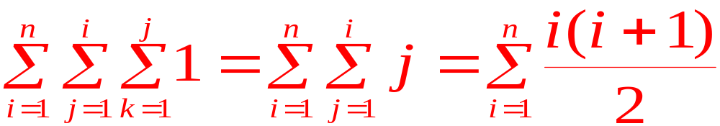
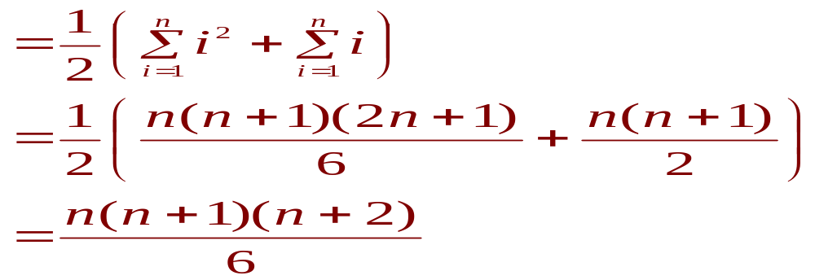
五. 算法分析举例
(5)
for( i=1; i<=n; i++)
for (j=1; j<=i; j++)
for (k=1; k<=j; k++)
……
语句频度 =
算法时间复杂度 =O（n^3）

Slide 43
1.6 Java语言简介
1.6.1 Java的安装、编辑、编译和运行
1.6.2 数据类型与流程控制
1.6.3 类与对象
1.6.4 类的继承性与多态性
1.6.5 Java的接口、内部类与包
1.6.6 异常处理
1.6.7 Java的标准数据流

Slide 44
第一章 小结
线性结构
逻辑结构
树结构
DS
网结构
顺序存储
存储结构
插入
链式存储
DS上的运算
删除
查找
算法定义、特性
排序
算法
时间复杂度T(n)
算法分析
空间复杂度D(n)

Slide 45
上机题1
实验目的：掌握程序设计编辑、运行。
题目：
  输出下列方阵（n=4 ）：
  1 2 3 4
  5 6 7 8
  9 10 11 12
  13 14 15 16

Slide 46
第一章作业题
1、名词解释
数据结构, 算法，存储结构（物理结构），逻 辑结构
数据结构的概念包含哪三部分？
2、简述算法的特性和设计要求
3、计算下列程序的时间复杂度
for ( i = 0;i< n-1;++i ) {
j = i;
for ( k = i+1; k < n;++k )
if (a[k] < a[j] ) j = k;
if ( j != i )
a[j] ←→ a[i]；
}
  sum=0;
  for(i=1;i<=n;i++)
  for(j=1;j<=n;j++) {
  c[i][j]=0;
  for(k=1;k<=n;k++)
  c[i][j]+=a[i][k]*b[k][j];
  }

Slide 47
谢 谢！

